Slide 1
Open questions on AVNRT data
October 2024

Slide 2
Outline
Question 1
Question 2
Question 3
Curiosity 1
Curiosity 2
Curiosity 3

Slide 3
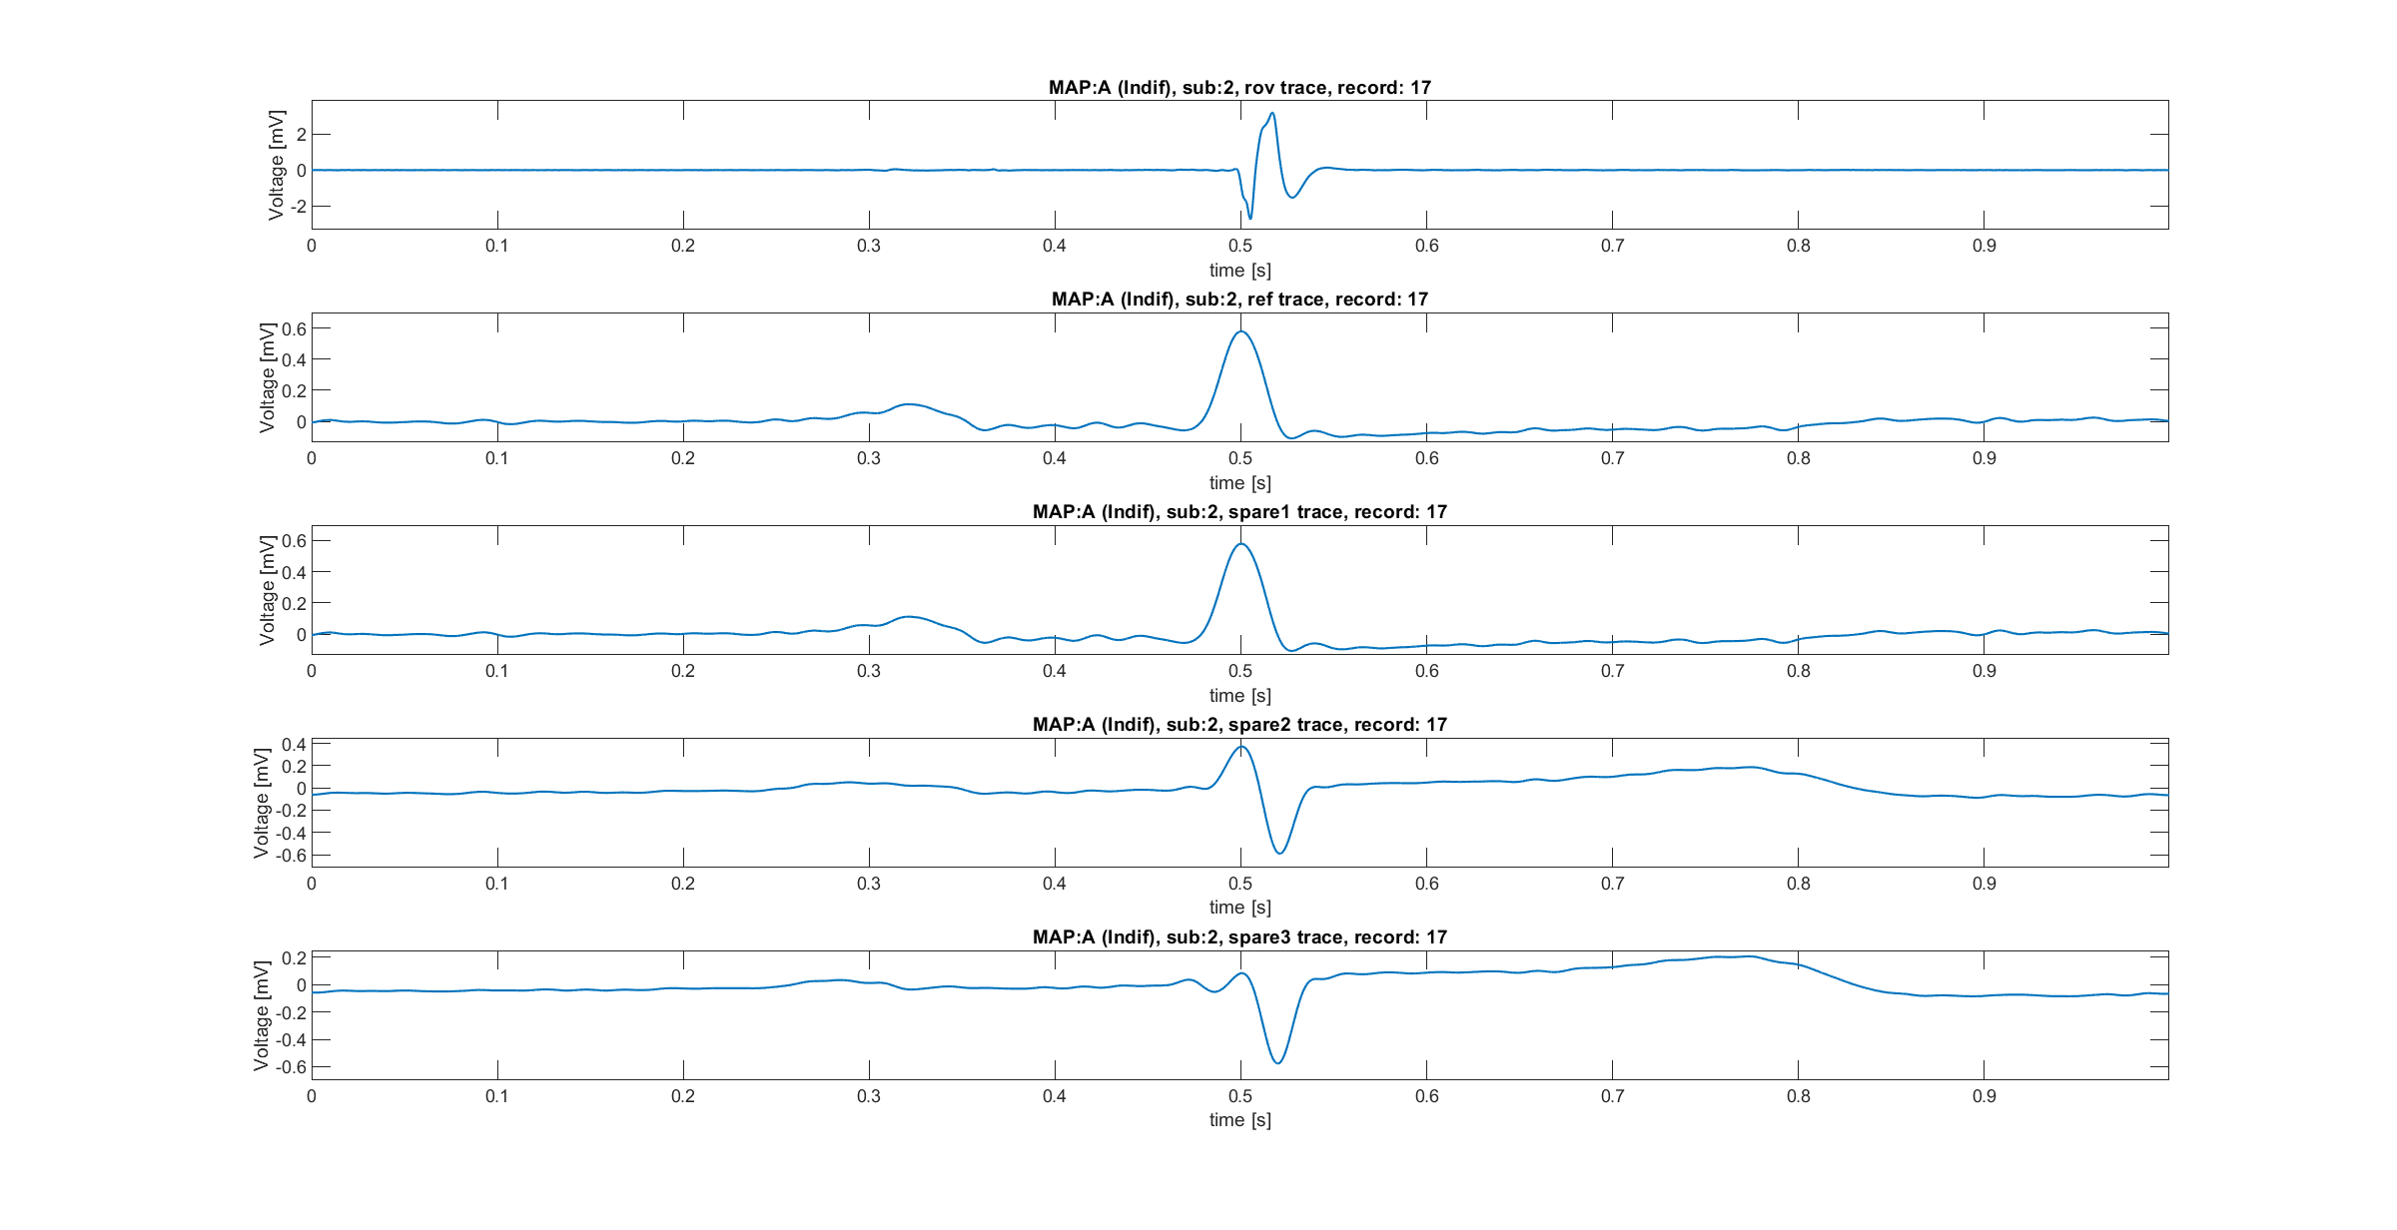
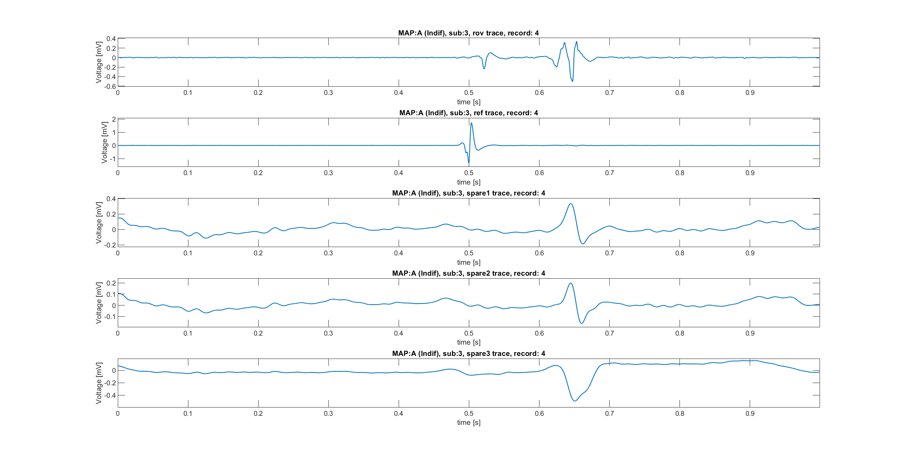
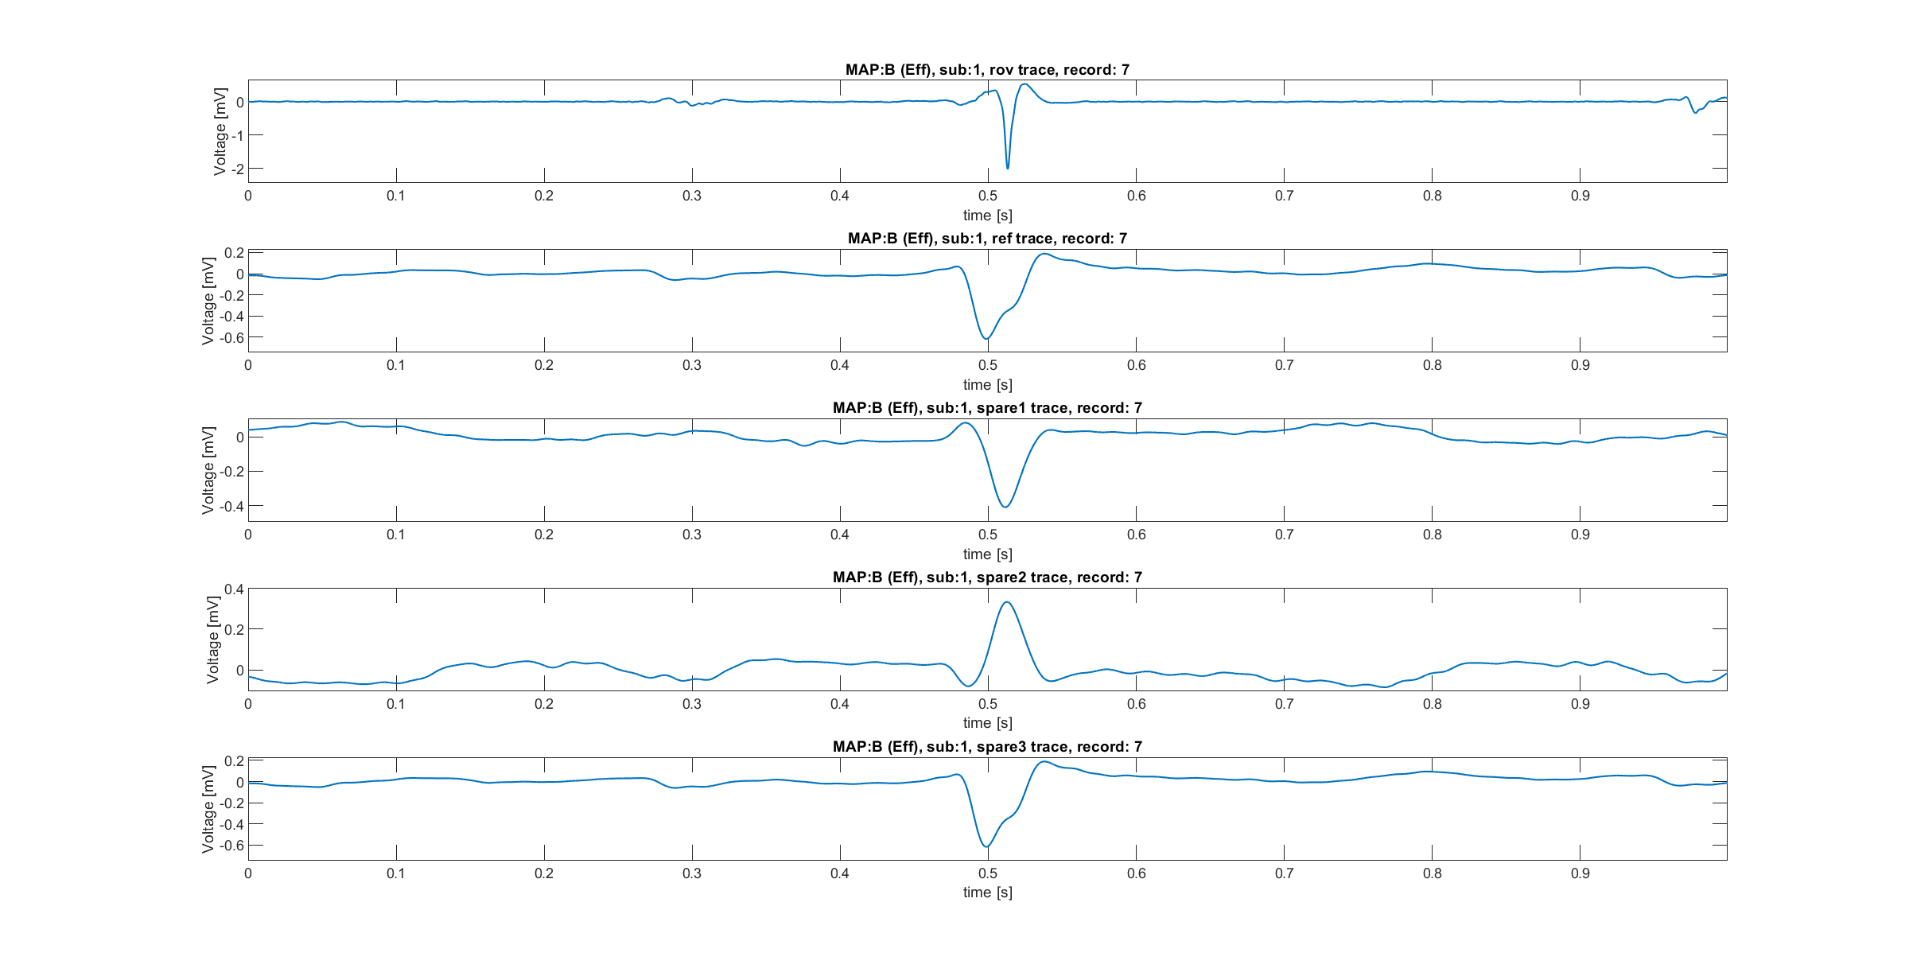
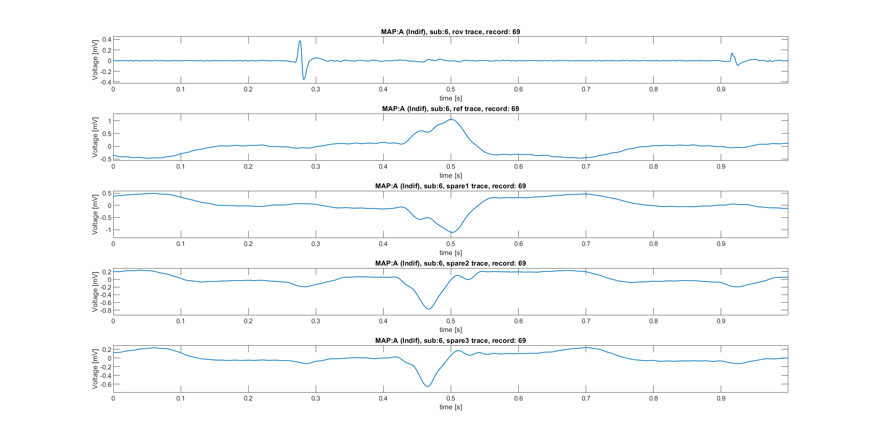
Q1: Which is the nature of Ref traces?
Notes:
Sapevamo che ref trace dovrebbero essere Lead I o II (esempio alto sx). Ci troviamo di fronte ref traces che non sembrano essere tali (box gialli). Come mai?

Slide 4
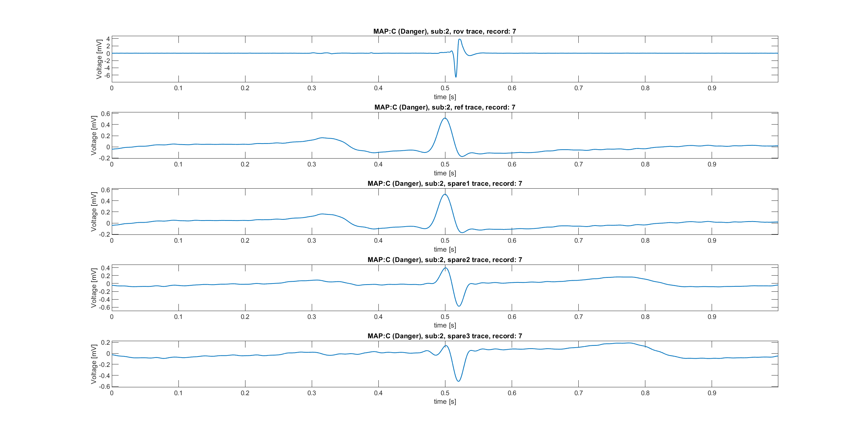
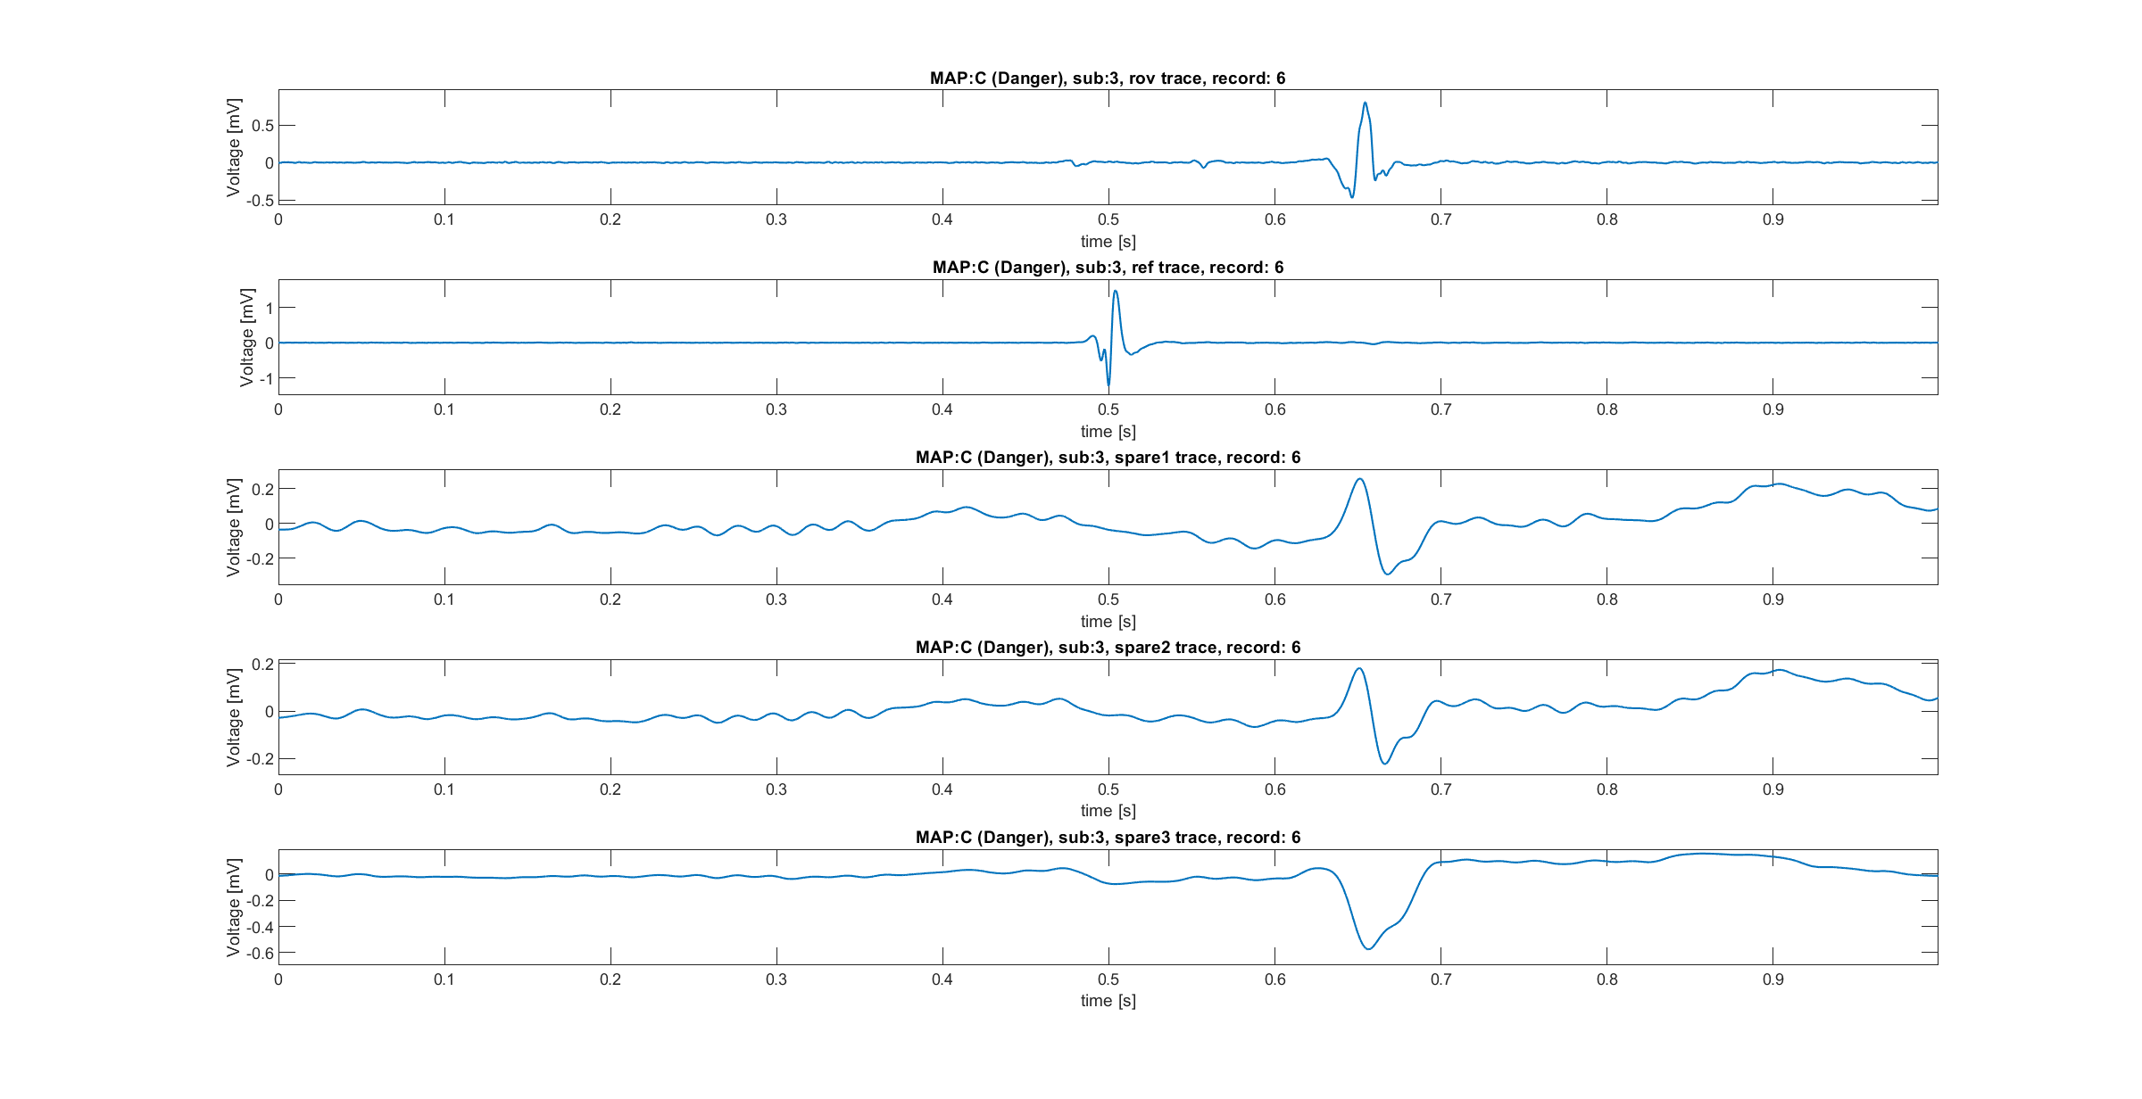
Q2: Why spare 1 trace is not the same as reference trace?
Notes:
Ci eravamo detti che ref e spare1 fossero la stessa traccia, cosa effettivamente vera con qualche soggetto (sx). Ci troviamo con ref diversa da spare 1, cosa vera per molti soggetti (dx). Come mai?

Slide 5
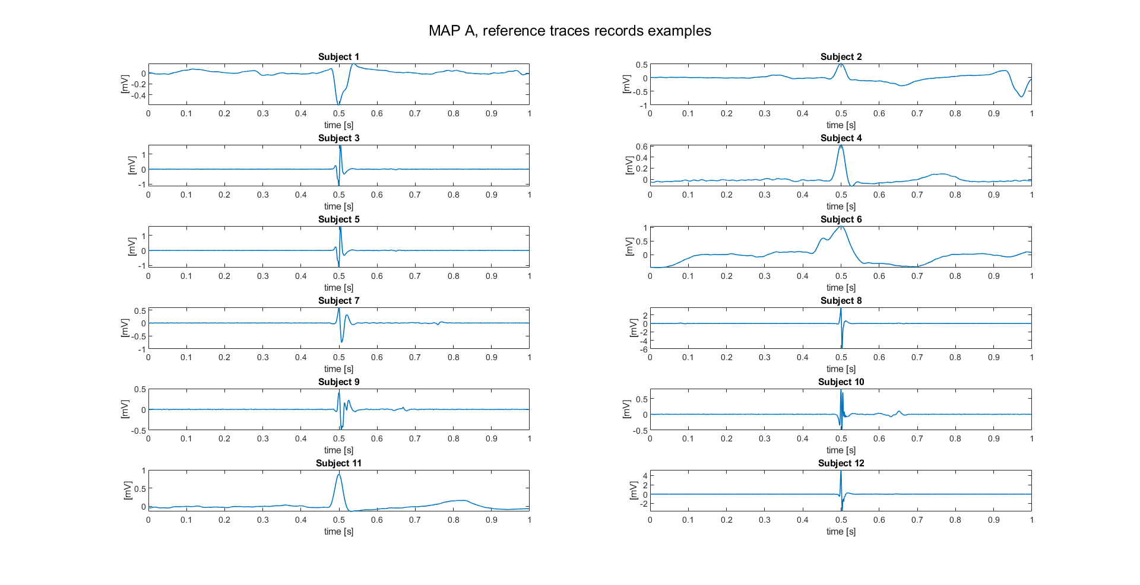
Q3: Are ref traces aligned respect to a common point?
Notes:
Guardando singoli records di ref trace da soggetti diversi sembra che ci sia un pre allineamento della reference rispetto ad una posizione temporale: 0.5 sec. E’ possibile?

Slide 6
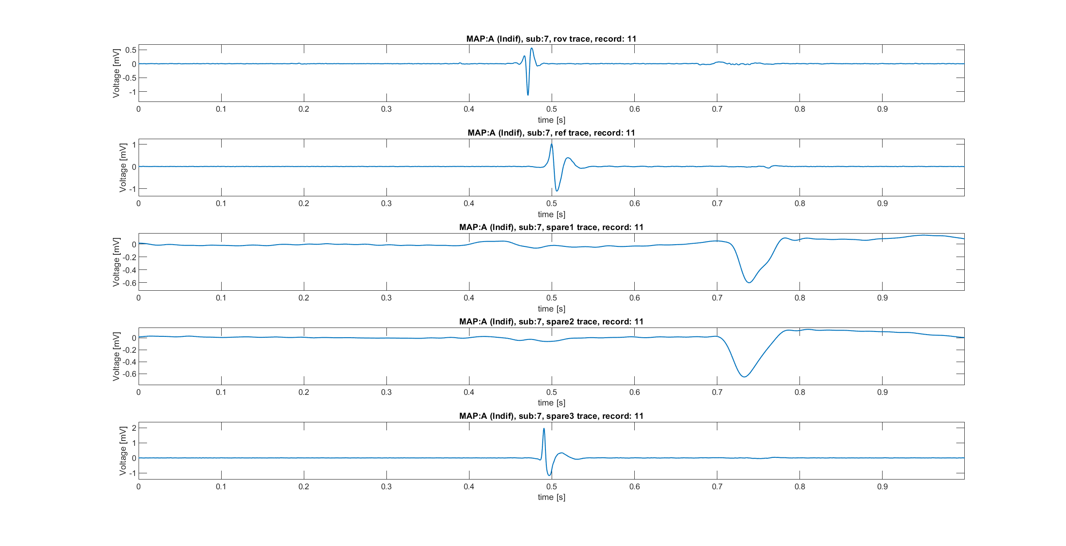
C1: What’s inside spare traces?
Notes:
Qual è la natura delle spare trace? Come vengono usate durante l’operazione di ablazione?

Slide 7
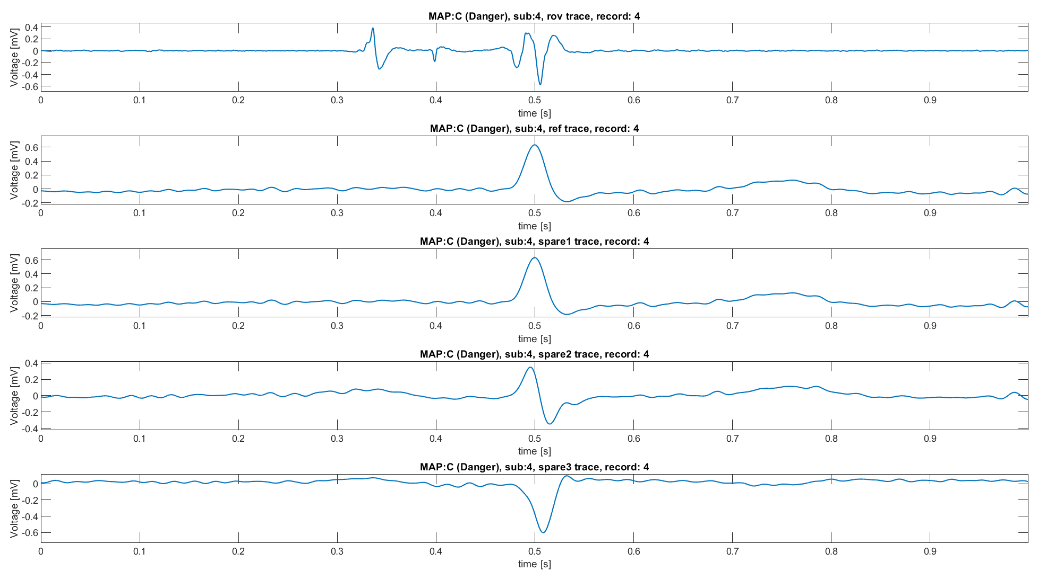
C2: Are records filtered/preprocessed?
Notes:
I segnali sono visivamente piuttosto puliti, sembrerebbero essere già pre-filtrati. E’ possibile?

Slide 8
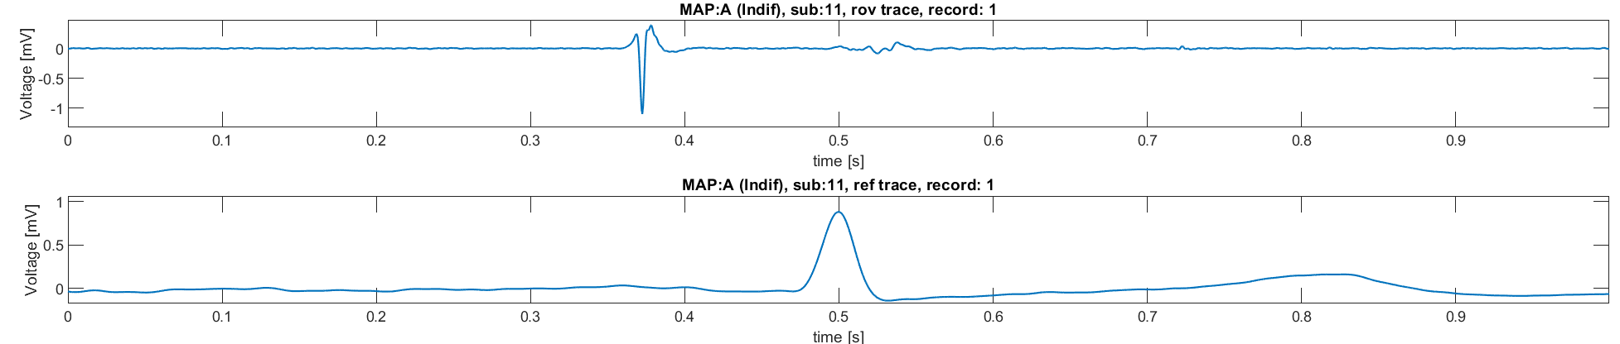
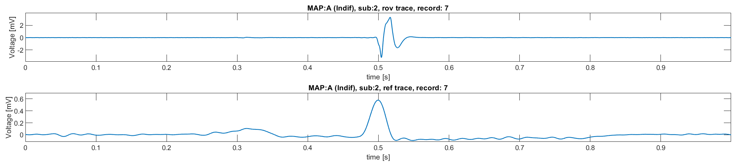
C3: Why MAP A records have unexpected behaviors?
Notes:
Un esempio su tutti di reference facilmente interpretabile ma segnale di MAP A inatteso (in basso). A cosa potrebbe esser dovuto?

